Slide 1
APTIS GENERAL
Tổng quan Speaking

Slide 2




Table of contents
Giới thiệu các dạng bài nói
Part 1 bài thi nói Aptis
Part 2 bài thi nói Aptis
Part 3 bài thi nói Aptis
Part 4 bài thi nói Aptis
https://edulife.com.vn/

Slide 3


01
Giới thiệu các dạng bài
https://edulife.com.vn/

Slide 4


Tổng quan phần Speaking Aptis
4 phần thi
12 phút
Notes:
Bài thi nói của Aptis được chia làm 4 phần và diễn ra trong vòng 12 phút. Trên thực tế, mỗi câu hỏi ở phần thi này có một khoảng thời gian trả lời nhất định nhưng thí sinh có thể kết thúc phần ghi âm của mình sớm hơn khoảng thời gian yêu cầu bằng cách nhấn vào nút dừng lại ở trên màn hình máy tính.

Slide 5
Cấu trúc bài thi
Speaking Aptis
PART 1
Trả lời 3 câu hỏi về thông tin cá nhân
30 giây/ câu trả lời.
Mô tả hình ảnh, trả lời 2 câu hỏi
45 giây/ câu trả lời.
PART 2
Mô tả 2 hình ảnh đối lập, trả lời 2 câu hỏi
45 giây/ câu trả lời.
PART 3
Trả lời 3 câu hỏi liên quan đến một chủ đề
1 phút chuẩn bị, 2 phút trả lời.
PART 4
https://edulife.com.vn/
Notes:
Bài thi nói Aptis mục đích là kiểm tra khả năng nói của thí sinh trong những tình huống thực tế. Phần cấu trúc bài thi nói gồm 4 phần:
Part 1- Thông tin cá nhân: Thí sinh sẽ trả lời ba câu hỏi về các chủ đề thân thuộc xoay quanh bản thân và người thi chỉ có đúng 30 giây cho mỗi câu trả lời.
Part 2- Mô tả hình ảnh: Thí sinh sẽ mô tả một bức ảnh và sau đó sẽ trả lời hai câu hỏi có liên quan tới chủ đề được minh họa trong bức ảnh đó. Độ khó của ba câu hỏi sẽ tăng dần sau từng câu (từ mô tả đơn thuần đến việc thể hiện quan điểm). Người thi sẽ có khoảng 45 giây cho mỗi câu trả lời.
Part 3- Mô tả 2 hình ảnh đối lập: Thí sinh sẽ so sánh hai bức tranh, sau đó sẽ trả lời hai câu hỏi liên quan tới chủ đề đưa ra. Ba câu hỏi này sẽ tăng dần về độ khó (từ mô tả đơn thuần đến việc suy xét một vấn đề nào đó). Người thi sẽ có khoảng 45 giây cho mỗi câu trả lời được đưa ra.
Part 4- Thảo luận về một chủ đề trừu tượng: Thí sinh sẽ tiếp tục được xem một bức ảnh, sau đó sẽ trả lời 3 câu hỏi về một chủ đề trừu tượng có liên quan đến bức ảnh đó. Người thi sẽ có 1 phút để chuẩn bị câu trả lời (có thể ghi chú nếu muốn) và sẽ nói trong khoảng thời gian là 2 phút.

Slide 6

02
Part 1 bài thi nói Aptis
https://edulife.com.vn/

Slide 7
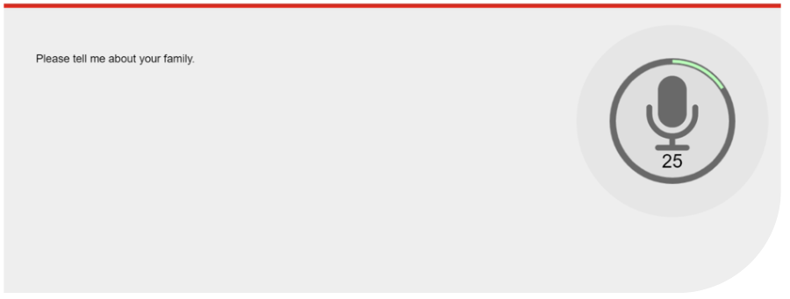
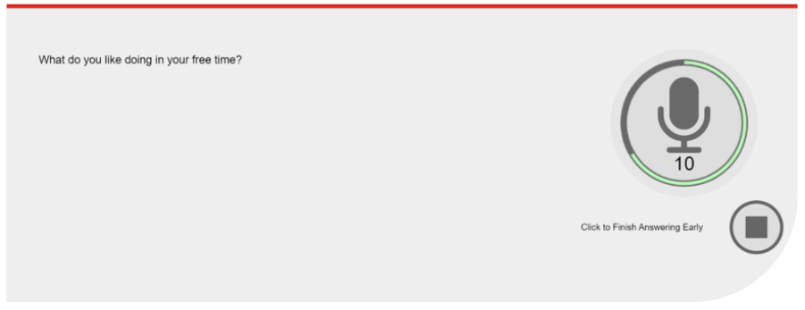
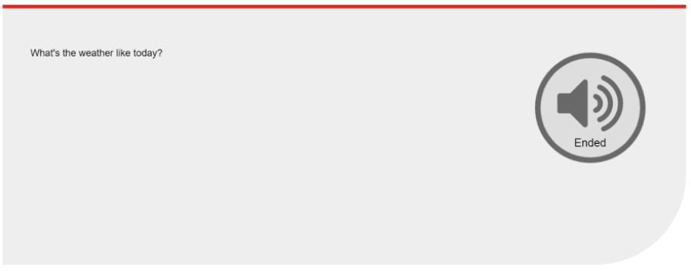
Giao diện máy tính
Notes:
GV giới thiệu cho HV về bài thi nói trên thực tế

Slide 8
Đề mẫu
Please tell me about your family.
What do you like doing in your free time?
What’s weather like today?
Notes:
GV đọc đề mẫu giải thích yêu cầu đề bài

Slide 9
Lưu ý
Nói ngay sau khi có tiếp bíp.
Sử dụng từ liên kết, câu phức và ngữ pháp thật đa dạng.
Luyện tập thường xuyên với chủ đề quen thuộc.

Slide 10

03
Part 2 bài thi nói Aptis
https://edulife.com.vn/

Slide 11
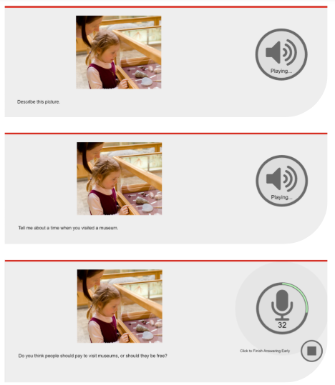
Giao diện máy tính
Notes:
GV giới thiệu cho HV về bài thi nói trên thực tế

Slide 12
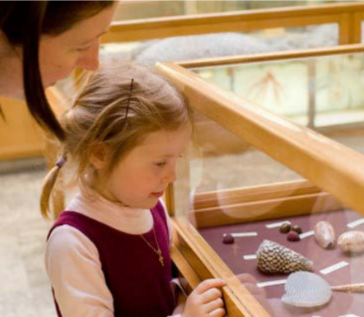
Đề mẫu
Describe the picture
Tell me about a time you visited a museum.
Do you think people should pay to visit museums, or should they be free?
Notes:
GV đọc đề mẫu giải thích yêu cầu đề bài

Slide 13
Lưu ý
Cố gắng nói thật trôi chảy và liền mạch
nhất.
Nói một cách thật tự tin và thoải mái.
Đảm bảo bạn trả lời hết cả ba câu hỏi đề bài đưa ra.

Slide 14

04
Part 3 bài thi nói Aptis
https://edulife.com.vn/

Slide 15
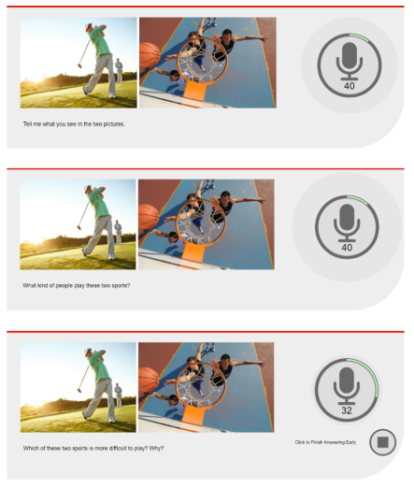
Giao diện máy tính
Notes:
GV giới thiệu cho HV về bài thi nói trên thực tế

Slide 16
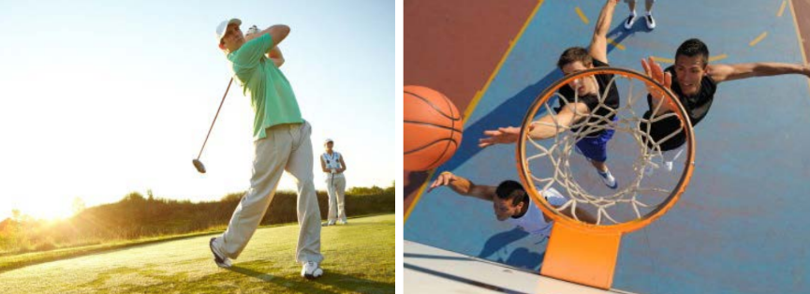
Đề mẫu
Tell me what you see in the two pictures.
What kind of people play these two sports?
Which of these two sports is more difficult to play? Why?
Notes:
GV đọc đề mẫu giải thích yêu cầu đề bài

Slide 17
Lưu ý
Nên luyện tập so sánh hai đồ vật khác nhau.
Tập trung miêu tả những ưu, nhược điểm.
Với các câu thể hiện sự suy đoán, hãy nhớ sử dụng đúng cấu trúc ngữ pháp.

Slide 18

05
Part 4 bài thi nói Aptis

Slide 19
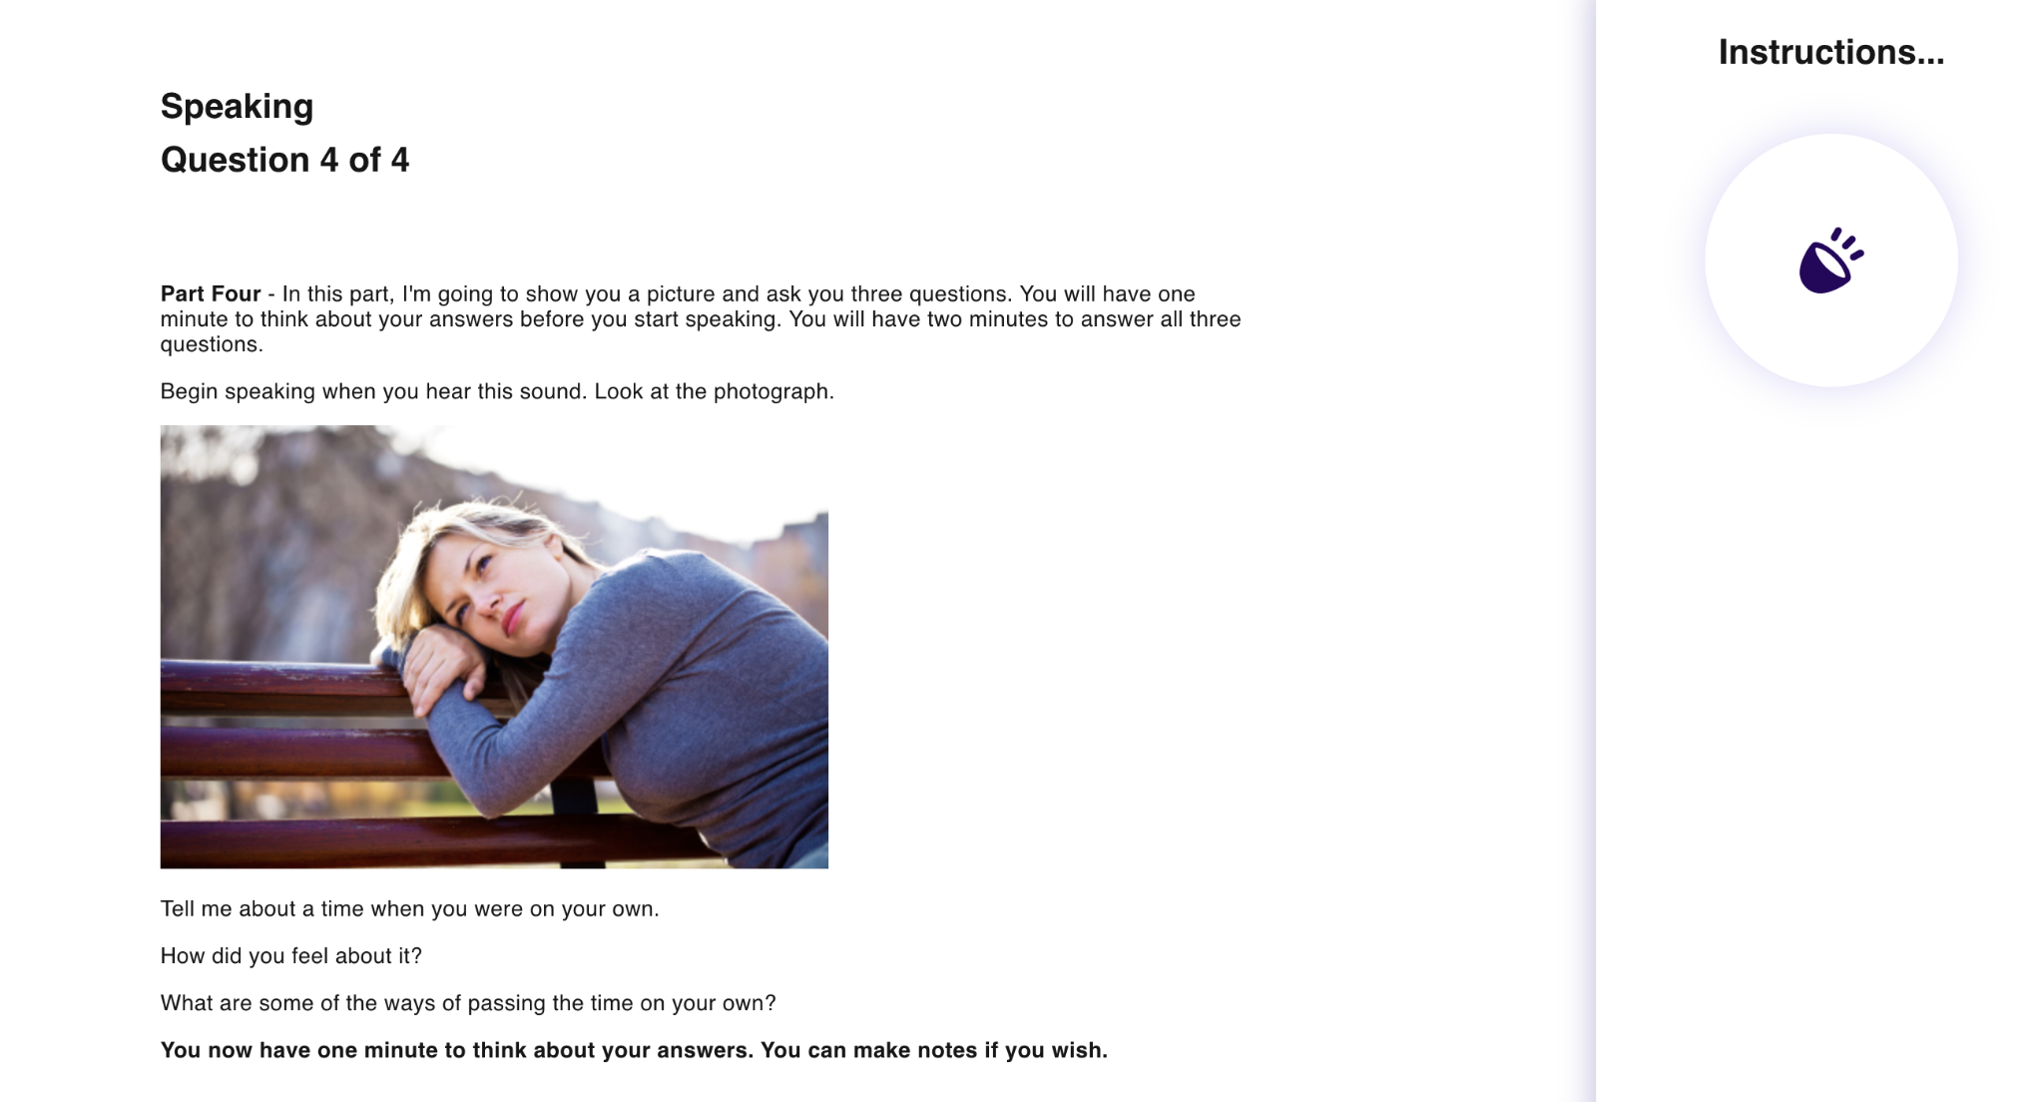

Giao diện máy tính
Notes:
GV giới thiệu cho HV về bài thi nói trên thực tế

Slide 20

Đề mẫu
Tell me a time when you were on your own.
How did you feel about it?
What are some of the ways of passing time on your own?
Notes:
GV đọc đề mẫu giải thích yêu cầu đề bài

Slide 21
Lưu ý
Một lỗi phổ biến là chỉ miêu tả bức ảnh. Hãy nhớ, bạn sẽ không ghi điểm cao nếu chỉ đơn thuần miêu tả bức ảnh.
Tập trung trả lời mỗi câu hỏi một cách rõ ràng, trơn tru và có cấu trúc rõ ràng.
Sử dụng thời gian chuẩn bị thật thông
minh.

Slide 22
Lưu ý chung
Hiểu câu hỏi để trả lời đầy đủ và chính xác.
Giải thích và mở rộng câu hỏi.
Tập trung vào thông điệp cần truyền tải.
Luyện tập thường xuyên và tự ghi âm, nghe lại bài để chỉnh sửa.
Sử dụng đúng ngữ pháp, từ vựng, phát âm.
Nói trôi chảy và sắp xếp ý trong bài nói hợp lý.

Slide 23
Cảm ơn các bạn đã chú ý theo dõi!
Hẹn gặp lại các bạn ở những bài học tiếp theo

